Slide 1


QGNN-TimeCausality
Avancement du projet
Stage d’été - Semaine 6

Slide 2
01
L’implémentation
Stage d’été - Semaine 6

Slide 3
Resume des dernieres semaines :
J’ai déjà :
Un graphe causal (dérivé de random-rels_20_1A.csv) que je charge comme ground truth.
Un pipeline qui :
Reconstruit ce graphe à un instant donné.
Le clusterise.
Circuit QGNN avec des RY ( encodage ) and des CZ ( entanglement )
Premiere idée : Entrainement du QGNN avec la méthode d’ablation ( Choisir un qubit cible puis enlever un qubit à chaque fois et étudier l’effet sur le qubit cible )
=> Nouveau changement de démarche :
Détecter directement les relations causales entre les nœuds, en observant comment l’information se propage par intrication dans le circuit QGNN quand on ajoute du bruit a certains qubits

Slide 4
Raisonnement :
Intrication = dépendance quantique
Dans un circuit QGNN :
Les qubits sont intriqués en fonction de la structure du graphe causal.
Si deux qubits sont intriqués, alors perturber l’un devrait affecter les mesures de l’autre.
P1
P17
Matrice d’influence
Qubits perturbés
q_1
q_12
q_12
Qubits affectés

Slide 5
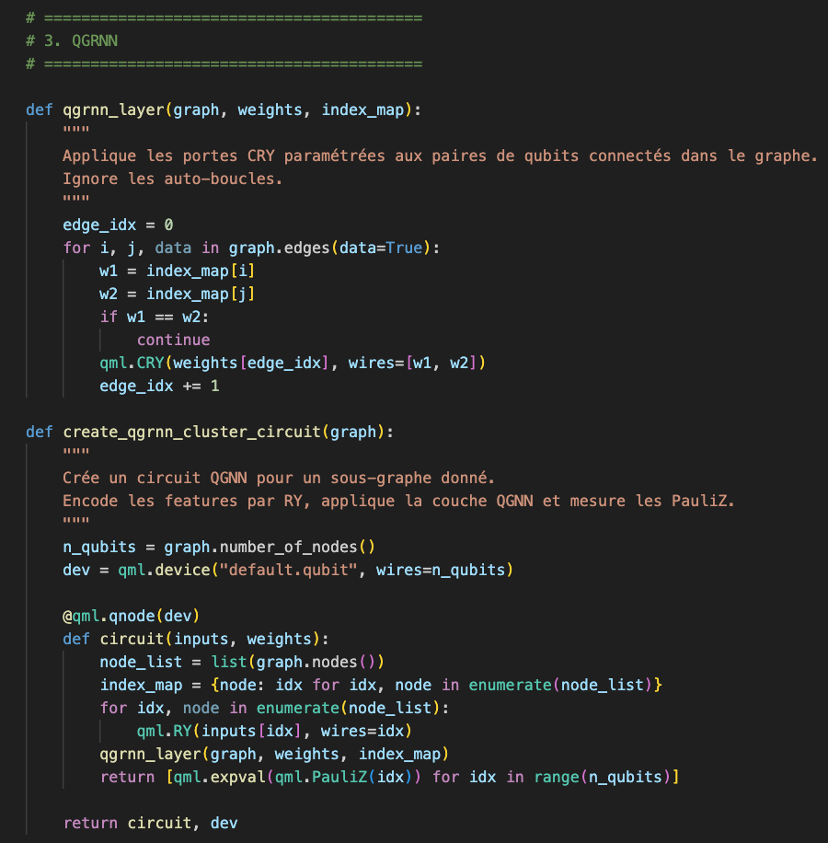
Code:
Encode chaque variable d’entrée P_i(t) avec qml.RY(inputs[i], wires=i)
Applique la couche d’intrication qgrnn_layer(...)
Mesure l’état final ( des mesures ) avec PauliZ pour chaque qubit
Applique une porte CRY paramétrée pour chaque arête du graphe causal.
Elle encode l’intrication entre deux qubits selon le graphe ( Par exemple, si le graphe contient une arête P3 → P5, alors une porte CRY(theta) est appliquée entre les qubits correspondant à P3 et P5 )

Slide 6
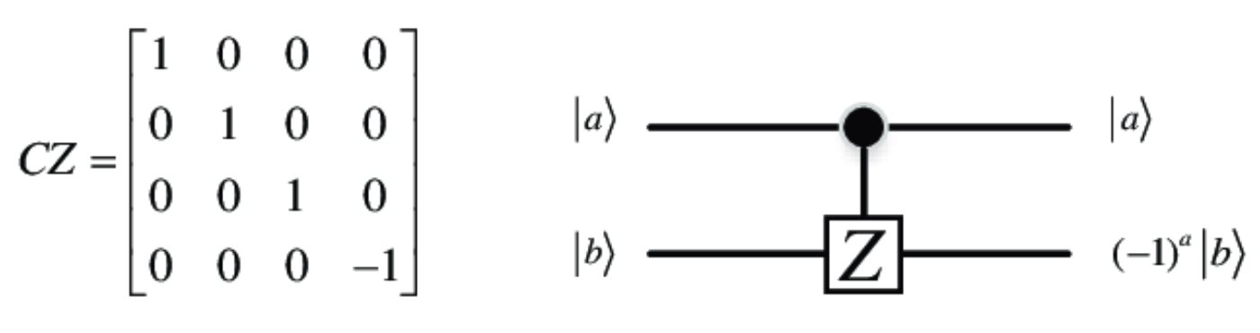
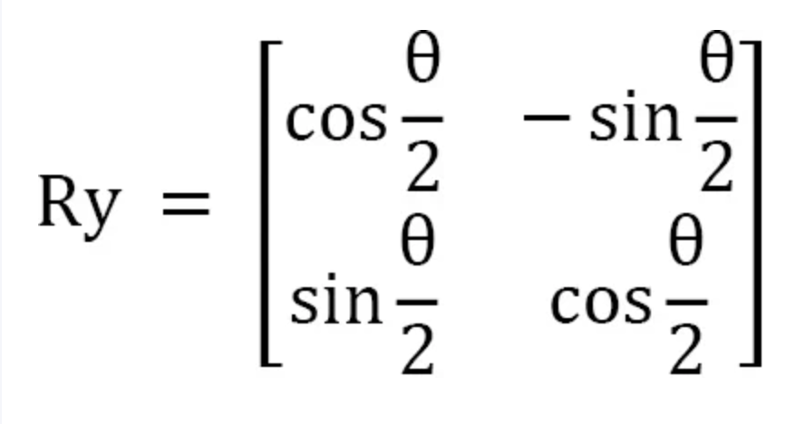
Utilisation de CRY au lieu de CZ pour l’intrication:
Porte de contrôle-Z : crée de l’intrication fixe, non paramétrée. Elle applique toujours le même effet
Porte de rotation contrôlée Y : crée de l’intrication paramétrée par θ, donc permet de moduler l’intensité de l’interaction ( poids ) entre deux qubits avec l’angle:
Avec CRY, le modèle peut apprendre :
de ne pas intriquer (θ = 0)
d'intriquer fortement (θ proche de π)
ou toute valeur intermédiaire

Slide 7
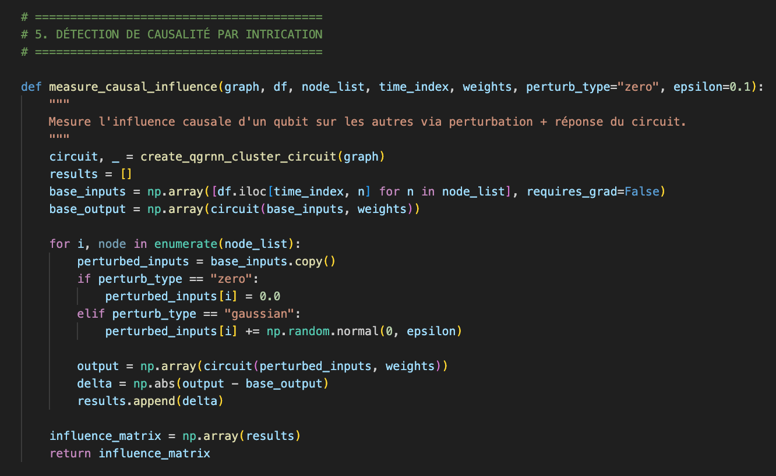
Code:
On va perturber une entrée/qubit à la fois (soit en le mettant à 0 (réinitialisation), soit en lui ajoutant du bruit gaussien), pour estimer son effet causal sur les autres.
Construction du circuit QGRNN qui prendra inputs + weights, appliquera les RY d’entrée, puis les CRY d’intrication, et retourner les mesures des PauliZ.
On extrait les valeurs réelles des variables à l’instant t pour ce cluster et on exécute le circuit avec les 'entrées normales' pour obtenir une sortie de référence (sans perturbation).
On exécute le même circuit, mais avec une entrée modifiée sur un seul qubit. Apres, On mesure la différence entre les sorties avant et après perturbation. Chaque delta[j] = effet de la perturbation sur l’output du qubit j. On sauvegarde cette ligne de variation dans la matrice.
On assemble toutes les lignes delta dans une matrice : influence_matrix[i][j] = influence du qubit i (perturbé) sur la sortie du qubit j.
Chaque ligne i = nœud perturbé
Chaque colonne j = nœud affecté
Chaque valeur = |sortie_perturbée − sortie_base|

Slide 8
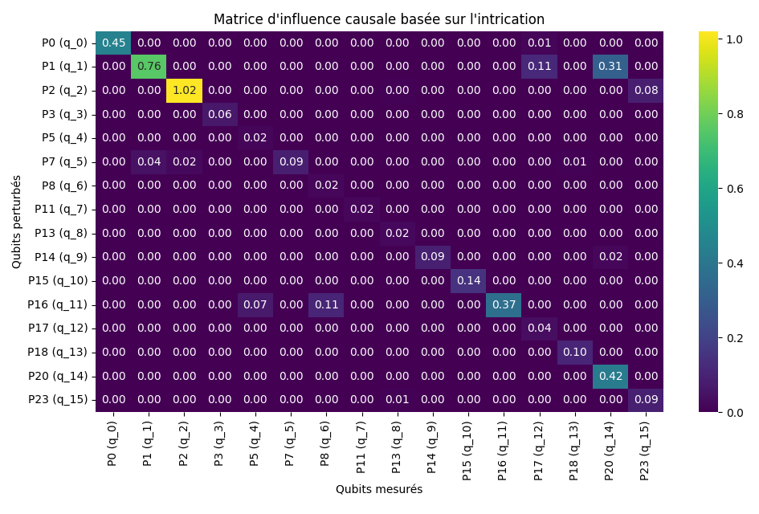
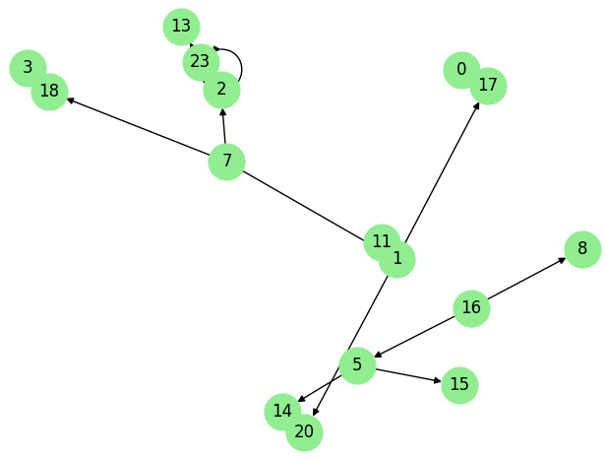
Resultats :

Slide 9
Questions
Prochaines étapes
Est-ce que je continue avec cette idée ?
Vérifier la fonction de détection de causalité
Voir les possibilités d’optimiser le circuit QGNN encore plus
Essayer sur différents fichiers du dataset
Généraliser l’application sur tout le dataset
Ajouter des métriques d'évaluation ( temps d’execution, etc..)
Regarder les relations cachées
Rendre le graphe plus clair
..

Slide 10
Merci de votre attention!

